Slide 1

RUBY ON RAILS Api restful - jwt

Slide 2
API REST
* unless ejecuta las instrucciones si la condición es falsa
* rescue se usa para el manejo de excepciones.
* attr_reader y attr_writer Con variables de instancia , puede hacer que sean accesibles o no con attr_reader y attr_writer fuera de la clase.
* protected es similar a un método privado, con la adición de que se puede invocar con, o sin, un receptor explícito, pero ese receptor siempre es uno mismo (es la clase que la define) o un objeto que hereda de uno mismo.
* to_i convierte a número entero
* to_f convierte a número decimal
* to_s convierte a string

Slide 3
API REST
Vinculamos nuestra gema a Gemfile.rb patra el uso de json web token
gem 'jwt'
Y ejecutamos en nuestro cmd
$ bundle install

Slide 4
API REST
En nuestra carpeta /config/initializers creamos un archivo llamado jwt.rb y agregamos el require para la lectura del archivo json_web_token al inicializar la app
require 'json_web_token'

Slide 5
API REST
En nuestra carpeta /lib creamos un archivo llamado json_web_token.rb y creamos nuestros metodos encode y decode (https://jwt.io/)
class JsonWebToken
def self.encode(payload)
JWT.encode(payload, Rails.application.secrets.secret_key_base)
end
def self.decode(token)
return HashWithIndifferentAccess.new(JWT.decode(token, Rails.application.secrets.secret_key_base)[0]) # es en una sola linea
rescue
nil
end
end

Slide 6
API REST
En nuestra carpeta /controllers creamos una carpeta llamada /api dentro de ella creamos otra llamada /v1 (para manejar diferentes versiones)
Ej: contollers/api/v1

Slide 7
API REST
En nuestra carpeta /controllers/api/v1 creamos una un archivo llamado api_application_controller.rb le asignamos la ruta, lo nombramos y decimos que extiende de ActionController::Base
module Api
module V1
class ApiApplicationController < ActionController::Base
end
end
end

Slide 8
API REST
Damos permisos para acceder a la variable current_user y creamos el metodo authenticate_request!
(copiar luego de class ApiApplicationController < ActionController::Base)
attr_reader :current_user
protected
def authenticate_request!
unless user_id_in_token?
render json: { errors: ['Not Authenticated'] }, status: :unauthorized
return
end
@current_user = User.find(auth_token[:user_id])
rescue JWT::VerificationError, JWT::DecodeError
render json: { errors: ['Not Authenticated'] }, status: :unauthorized
end

Slide 9
API REST
Ahora creamos los metodos http_token, http_token, user_id_in_token?
private
def http_token
@http_token ||= if request.headers['Authorization'].present?
request.headers['Authorization'].split(' ').last
end
end
def auth_token
@auth_token ||= JsonWebToken.decode(http_token)
end
def user_id_in_token?
http_token && auth_token && auth_token[:user_id].to_i
end

Slide 10
API REST
Creamos el controlador llamado authentication_controller.rb (en la carpetya v1) le asignamos la ruta, lo nombramos y decimos que extiende de ApiApplicationController
module Api
module V1
class AuthenticationController < ApiApplicationController
end
end
end

Slide 11
API REST
Creamos el metodo authenticate_user,
(copiar luego de class AuthenticationController < ApiApplicationController)
def authenticate_user
if User.find_for_database_authentication(email: params[:email]).present?
user = User.find_for_database_authentication(email: params[:email])
if user.valid_password?(params[:password])
render json: payload(user)
else
render json: {errors: ['Password invalido' ]}, status: :unauthorized
end
else
render json: {errors: ['Isuario invalido']}, status: :unauthorized
end
end

Slide 12
API REST
Creamos nuestro metodo payload(user)
private
def payload(user)
return nil unless user and user.id
{
auth_token: JsonWebToken.encode({user_id: user.id}),
user: {id: user.id, email: user.email, name: user.name}
}
end

Slide 13
API REST
En archivo /config/routes.rb creamos nuesta ruta para la autenticación
namespace 'api' do
namespace 'v1' do
post 'auth_user' => 'authentication#authenticate_user'
end
end

Slide 14
API REST
Ejecutamos en el cmd
$ rails s

Slide 15
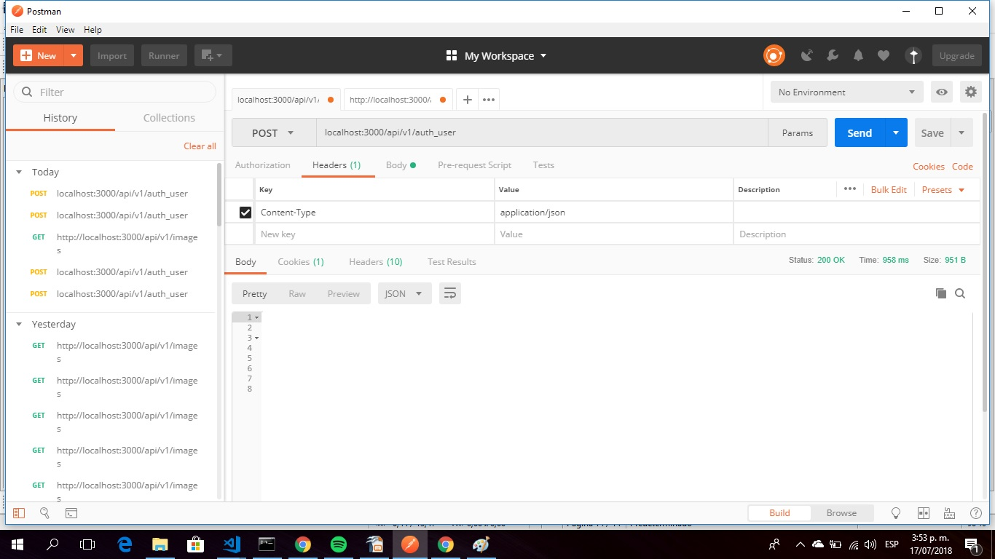
API REST
Probando en postman (download e instalar postman)

Slide 16
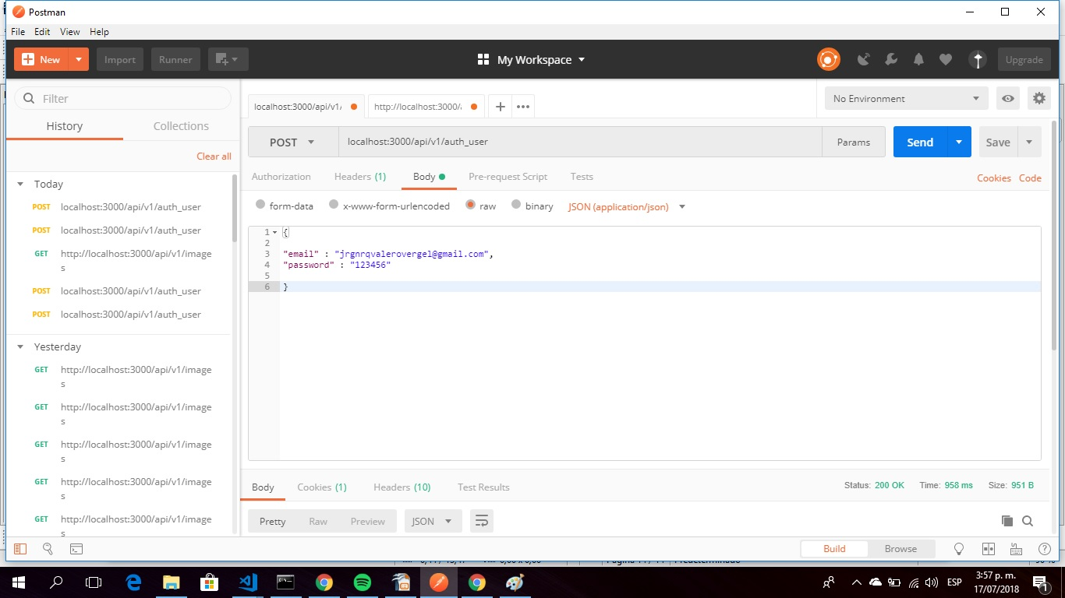
API REST
Pobando en postman

Slide 17
API REST
Solicitud get con jwt
Agregamos nuestra ruta api en config/routs.rb
resources :images

Slide 18
API REST
En nuestra carpeta /controllers/api/v1 creamos una un archivo llamado images_controller.rb le asignamos la ruta, lo nombramos y decimos que extiende de ApiApplicationController
module Api
module V1
class ImagesController < ApiApplicationController
end
end
end

Slide 19
API REST
Ahora creamos los metodos index, show, create, update,destroy
before_action :authenticate_request!
def index
images = Image.order('created_at DESC');
render json: {status: 'SUCCESS', message: 'Carga de imagenes', data: images}, status: :ok
end
def show
image = Image.find(params[:id])
render json: {status: 'SUCCESS', message: 'Carga la imagen', data: image}, status: :ok
end

Slide 20
API REST
def create
image = Image.new(image_params)
if image.save
render json: {status: 'SUCCESS', message: 'imagen guardada', data: image}, status: :ok
else
render json: {status: 'ERROR', message: 'imagen no guardada', data: image}, status: :unprocessable_entity
end
end
def destroy
image = Image.find(params[:id])
image.destroy
render json: {status: 'SUCCESS', message: 'imagen eliminada', data: image}, status: :ok
end

Slide 21
API REST
def update
image = Image.find(params[:id])
if image.update_attributes(image_params)
render json: {status: 'SUCCESS', message: 'imagen editada', data: image}, status: :ok
else
render json: {status: 'ERROR', message: 'imagen no editada', data: image}, status: :unprocessable_entity
end
end
private
def image_params
params.permit(:description, :picture)
end

Slide 22
API REST
rails 5.2
def self.decode(token)
return HashWithIndifferentAccess.new(JWT.decode(token, Rails.application.credentials.dig(:development, :secret_key_base))) # es en una sola linea
rescue
nil
end

Slide 23
API REST
config/secret.yml
development:
secret_key_base: asdf1234
test:
secret_key_base: asdf1234
production:
secret_key_base: <%= ENV["SECRET_KEY_BASE"] %>

